Slide 1

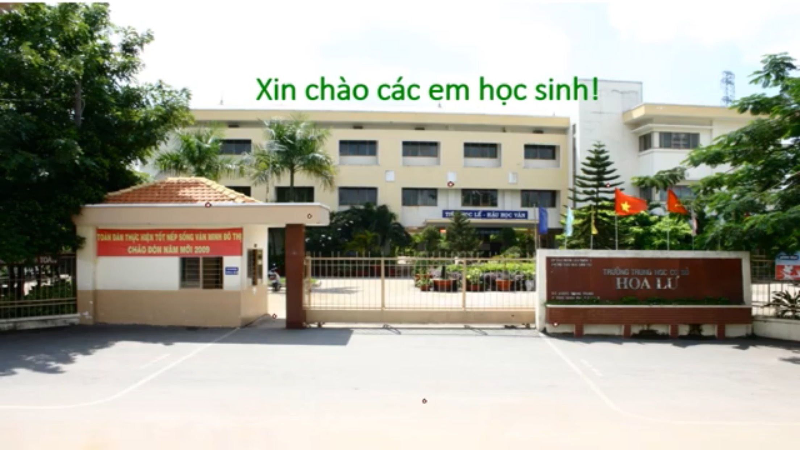
ỦY BAN NHÂN DÂN THÀNH PHỐ THỦ ĐỨC
TRƯỜNG THCS HOA LƯ
MÔN TOÁN 8

Slide 2
CHƯƠNG 1
PHÉP NHÂN VÀ PHÉP CHIA CÁC ĐA THỨC
CHỦ ĐỀ 1:PHÉP NHÂN ĐA THỨC – HẰNG ĐẲNG THỨC ĐÁNG NHỚ
QUY TẮC:
Muốn nhân một đơn thức với một đa thức, ta nhân đơn thức với từng hạng tử của đa thức rồi cộng các tích với nhau.
A.( B + C) = A.B + A.C
A.( B + C +D) = A.B + A.C + A.D
BÀI 1: NHÂN ĐƠN THỨC VỚI ĐA THỨC

Slide 3
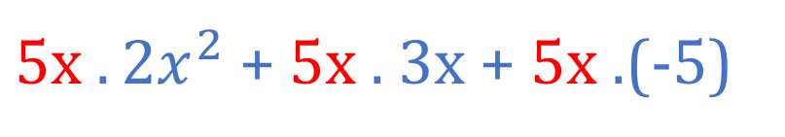
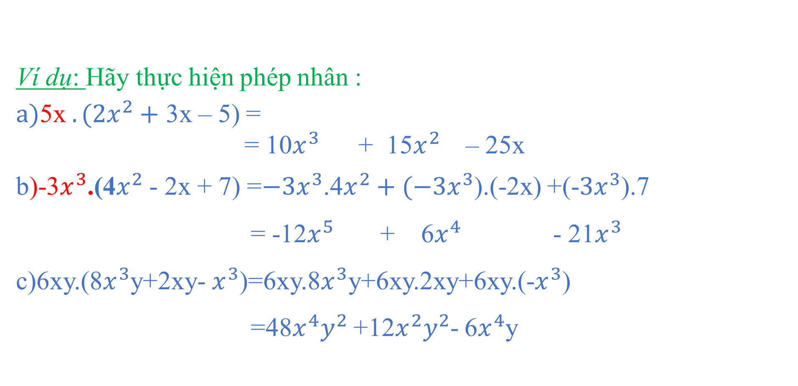
Ví dụ: Hãy thực hiện phép nhân :
${\text{a}\text{)}\text{5}\text{x} .(2x}^{2}+$ 3x – 5) =
= 10$x^{3}$ + 15$x^{2}$ – 25x
b)-3$x^{3}$.(4$x^{2}$ - 2x + 7) =${−3x}^{3}$.4$x^{2}+(−3x^{3}$).(-2x) +(-${3x}^{3}$).7
= -12$x^{5}$ + 6$x^{4}$ - 21$x^{3}$
c)6xy.(8$x^{3}$y+2xy- $x^{3}$)=6xy.8$x^{3}$y+6xy.2xy+6xy.(-$x^{3}$)
=48$x^{4}y^{2}$ +12$x^{2}y^{2}$- 6$x^{4}$y
${\text{5}\text{x} . 2x}^{2}$ + 5x . 3x + 5x .(-5)

Slide 4
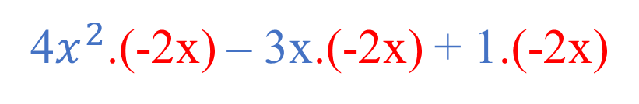
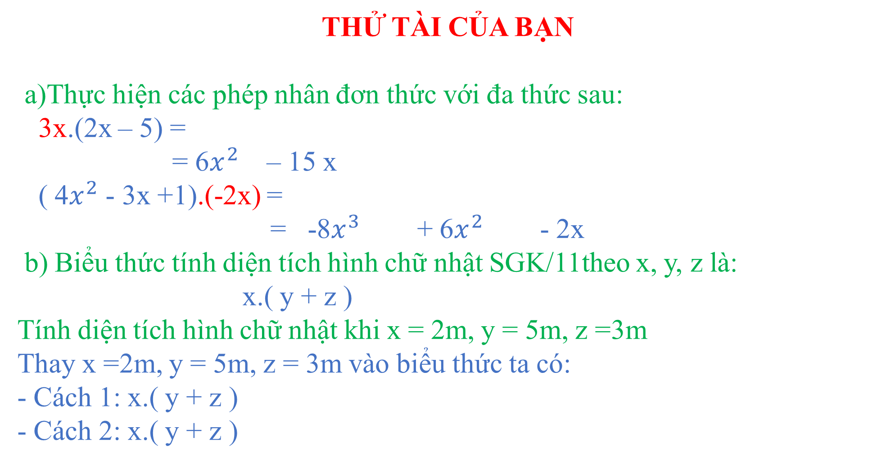
THỬ TÀI CỦA BẠN
a)Thực hiện các phép nhân đơn thức với đa thức sau:
3x.(2x – 5) =
= 6$x^{2}$ – 15 x
( 4$x^{2}$ - 3x +1).(-2x) =
= -8$x^{3}$ + 6$x^{2}$ - 2x
b) Biểu thức tính diện tích hình chữ nhật SGK/11theo x, y, z là:
x.( y + z )
Tính diện tích hình chữ nhật khi x = 2m, y = 5m, z =3m
Thay x =2m, y = 5m, z = 3m vào biểu thức ta có:
- Cách 1: x.( y + z )
- Cách 2: x.( y + z )
3x.2x – 3x.5
4$x^{2}$.(-2x) – 3x.(-2x) + 1.(-2x)
= 2.( 3 + 5)
=16
= x.y + x.z
= 2.3 + 2.5 = 16

Slide 5
HƯỚNG DẪN VỀ NHÀ:
- Học thuộc quy tắc nhân đơn thức với đa thức.
- Bài tập:1, 2, 3, 4 (SGK trang 18)

